Slide 1

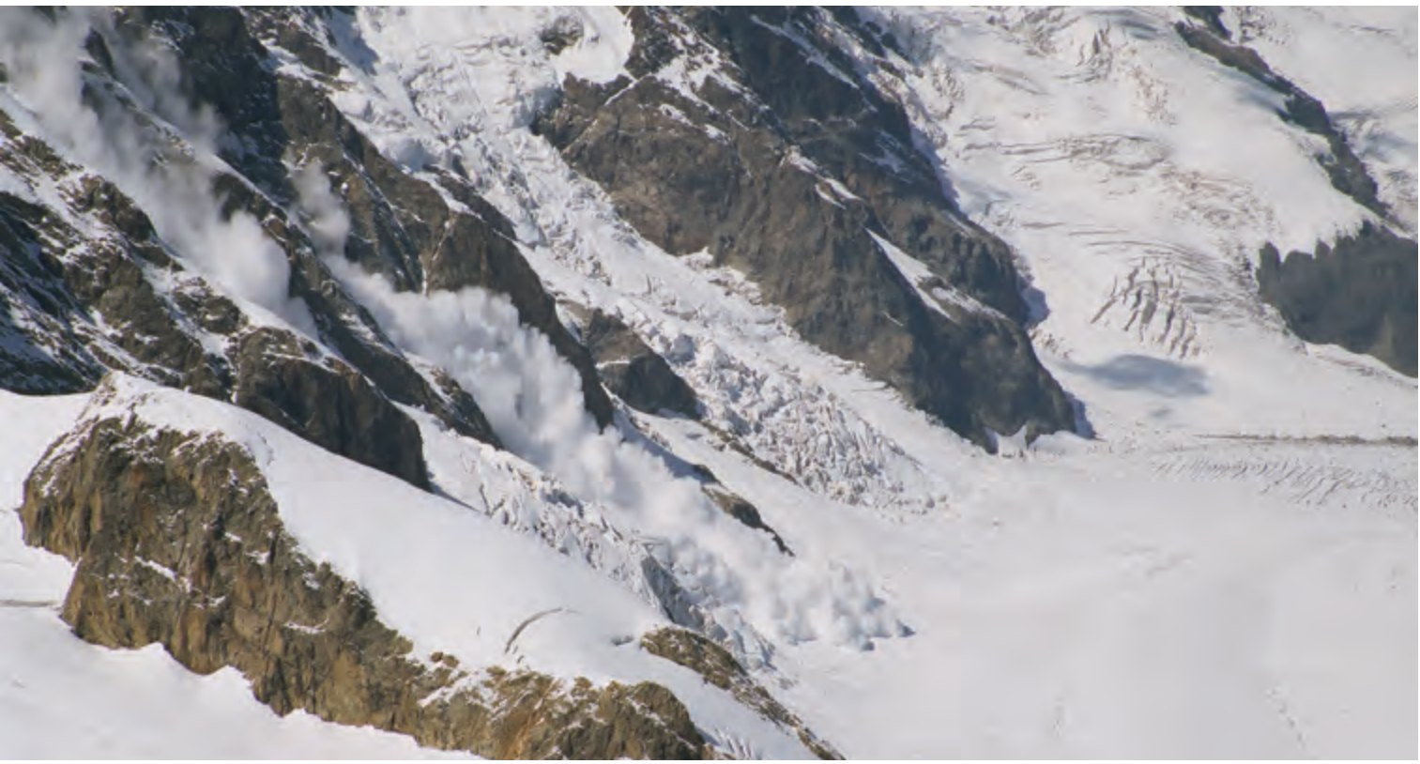
ШКОЛА АЛЬПИНИЗМА · МОДУЛЬ 10 · УРОК 10.1
Как рождается
лавина
Сцепление и тяжесть, слабый слой,
типы и размеры лавин
Лавина в Безенги, Кавказ
Не допуск и не аттестация.
Notes:
Здравствуйте! Это первый урок модуля о лавинах. Начнём с главного: что такое лавина и почему снег вообще срывается со склона. Разберём слабый слой и снежную доску, два типа лавин, их зоны и размеры. Важная оговорка: поиску в лавине, зондированию и откапыванию по видео не научиться — это отрабатывают только на очных занятиях. Урок не является допуском и не заменяет аттестацию.

Slide 2
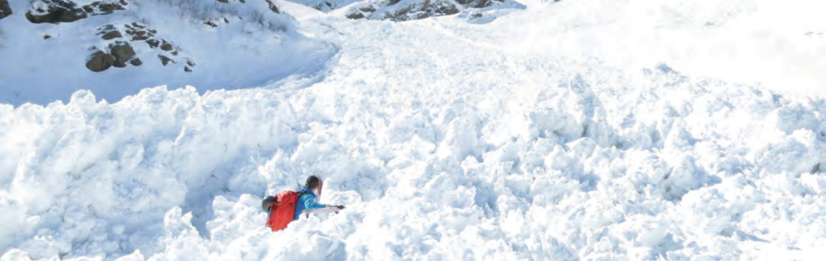
01 · КАК РОЖДАЕТСЯ ЛАВИНА
Лавина — это не только огромный обвал
1
Снег быстрее 1 м в минуту — уже лавина
2
10 м³ снега могут убить
3
Чаще гибнут в лавинах на 100–500 м³
4
Чаще всего лавину запускает человек
02 / 10
Notes:
Лавиной называют любое движение снега вниз по склону быстрее одного метра в минуту. Специалисты считают лавиной объём от десяти кубометров — этого уже достаточно, чтобы травмировать или убить человека. Причём большинство несчастных случаев происходит не в гигантских лавинах, а в небольших — от ста до пятисот кубометров. И ещё одна важная мысль: большая часть лавинных происшествий с людьми случается по вине самих людей. А значит, на риск можно влиять — выбором цели, времени и пути.

Slide 3
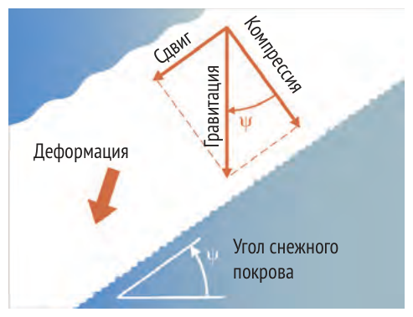
01 · КАК РОЖДАЕТСЯ ЛАВИНА
Снег держится, пока сцепление сильнее тяжести
1
Снег лежит на склоне слоями
2
Тяжесть постоянно тянет каждый слой вниз
3
Где тяжесть победила сцепление — начинается разрушение
03 / 10
Notes:
Снег на склоне лежит не сплошной массой, а слоями. Каждый слой появляется в своё время: после снегопада, метели или ветра, из-за изморози или солнечной корки. На все слои действует сила тяжести. На схеме видно, как она раскладывается на сдвиг вдоль склона и сжатие, которое прижимает снег к склону. Чем круче склон, тем сильнее сдвиг. Пока сцепление удерживает снег, ничего не происходит. Но как только в каком-то месте тяжесть оказывается сильнее, начинается разрушение — и оно может пойти во все стороны.

Slide 4
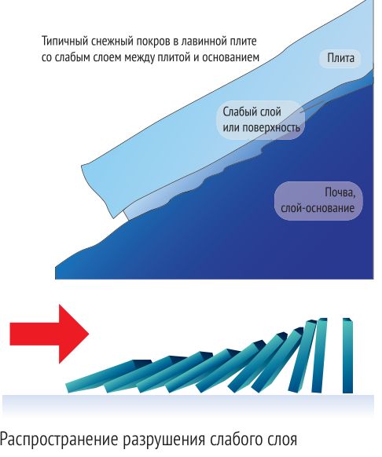
01 · КАК РОЖДАЕТСЯ ЛАВИНА
«Доска» отрывается по слабому слою
1
Разрушение начинается на границе слоёв
2
Трещина бежит по слабому слою, как домино
3
«Вумпс» и просадка под ногами — сигнал тревоги
04 / 10
Notes:
Самое важное в этой теме — слабый слой. Разрушение обычно начинается не в толще снега, а на границе между слоями. Сначала рушится слабый слой, и только потом из склона вырезается доска. Внизу рисунка это показано как домино: стоит нагрузить склон в одном месте, и разрушение бежит дальше. Если под ногами раздаётся глухой звук «вумпс» или снег проседает — это и есть разрушение слабого слоя. Последствия серьёзные: от двадцати пяти до тридцати процентов попавших в лавину гибнут от травм, а из тех, кого засыпало полностью, выживает меньше половины.

Slide 5
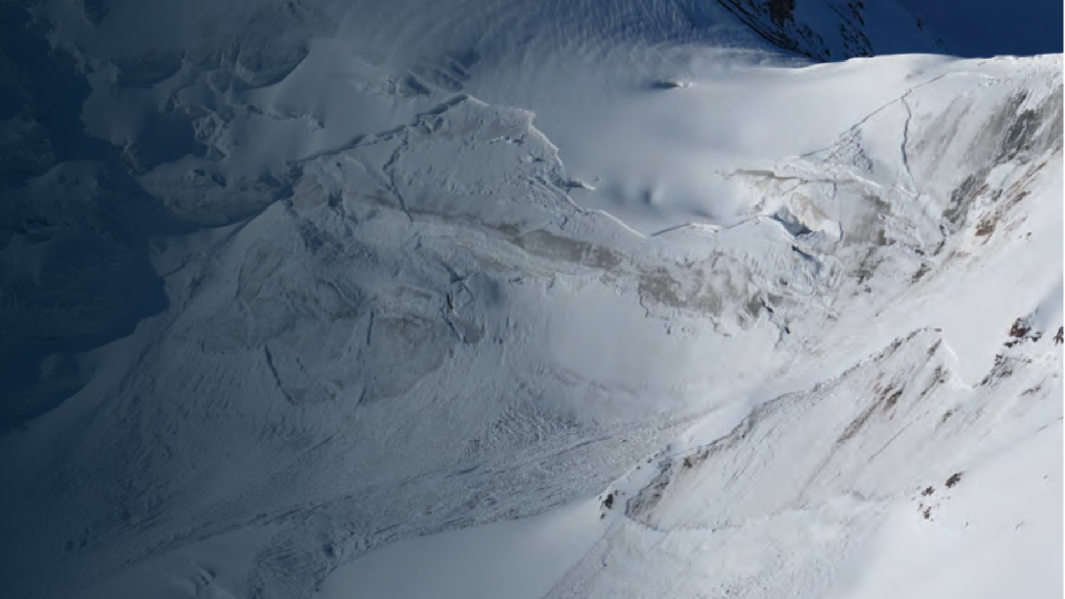
01 · КАК РОЖДАЕТСЯ ЛАВИНА
Так выглядит сошедшая «доска»
1
Ровная линия отрыва поперёк склона
2
Снег ушёл пластом с большой площади
3
Свежий сход рядом — «красный флаг»
Туюксу, Заилийский Алатау
05 / 10
Notes:
Вот как это выглядит в реальности. На фотографии — сошедшая доска в районе Туюксу, Заилийский Алатау. Обратите внимание на чёткую линию отрыва поперёк склона: снег ушёл не ручейком из одной точки, а целым пластом. Такие следы хорошо видны с соседних склонов. И если вы замечаете свежий сход рядом со своим маршрутом — это один из главных признаков опасности. О них мы поговорим чуть позже.

Slide 6
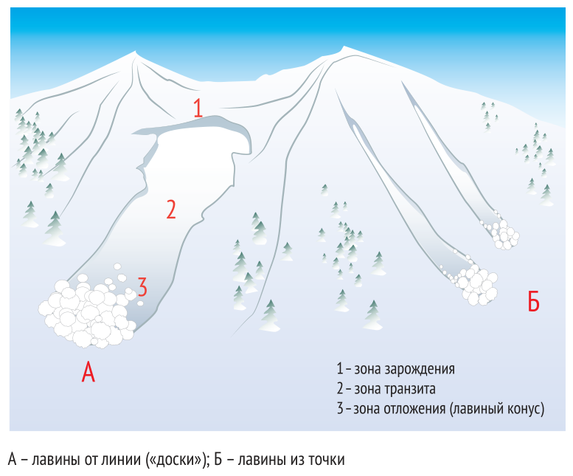
01 · КАК РОЖДАЕТСЯ ЛАВИНА
Два типа лавин: от линии и из точки
1
«Доска» (А) — много снега сразу, самая опасная
2
Лавина из точки (Б) стартует медленно — из неё чаще уходят
3
Мокрые лавины опаснее сухих
06 / 10
Notes:
По тому, как лавина начинается, их делят на два типа. Слева, под буквой А, — лавина от линии, та самая доска. В движение сразу приходит много снега на большой площади, выбраться из неё очень трудно, а блоки снега травмируют. На доски приходится большая часть несчастных случаев. Справа, под буквой Б, — лавина из точки. Она начинается с небольшого объёма и сначала движется медленно, поэтому из неё часто удаётся уйти. Цифрами отмечен путь лавины: зона зарождения, зона транзита и конус выноса. И запомните: при прочих равных мокрые лавины всегда опаснее сухих.

Slide 7
01 · КАК РОЖДАЕТСЯ ЛАВИНА
Сухие, пылевые и мокрые лавины
Сухая лавина
холодный рыхлый снег, быстрая, чаще зимой
Мокрая лавина
тяжёлый снег с водой: медленнее, но плотная
Пылевая лавина
снег с воздухом: до 200–300 км/ч, облако и волна
Скользящая лавина
весь покров съезжает по траве или плитам
07 / 10
Notes:
По состоянию снега лавины делят на сухие и мокрые. Сухие сходят зимой из холодного рыхлого снега и движутся быстро. Если сухой снег перемешивается с воздухом, получается пылевая лавина. Её главное свойство — высокая скорость, до двухсот — трёхсот километров в час, с огромным пылевым облаком. Впереди идёт воздушная волна, которая ломает лес и сбивает людей далеко от самого снега. Мокрая лавина состоит из тяжёлого снега с водой. Скорость у неё низкая, но масса огромная: она течёт, как каша, а остановившись, застывает почти как бетон. Поэтому при прочих равных мокрые лавины опаснее сухих: из полностью засыпавшей мокрой лавины шансов выжить почти нет. Мокрые сходят весной и в оттепель, чаще во второй половине дня. И скользящие лавины — весь снежный покров съезжает по траве или гладким плитам, а перед сходом на склоне раскрываются широкие трещины скольжения.

Slide 8
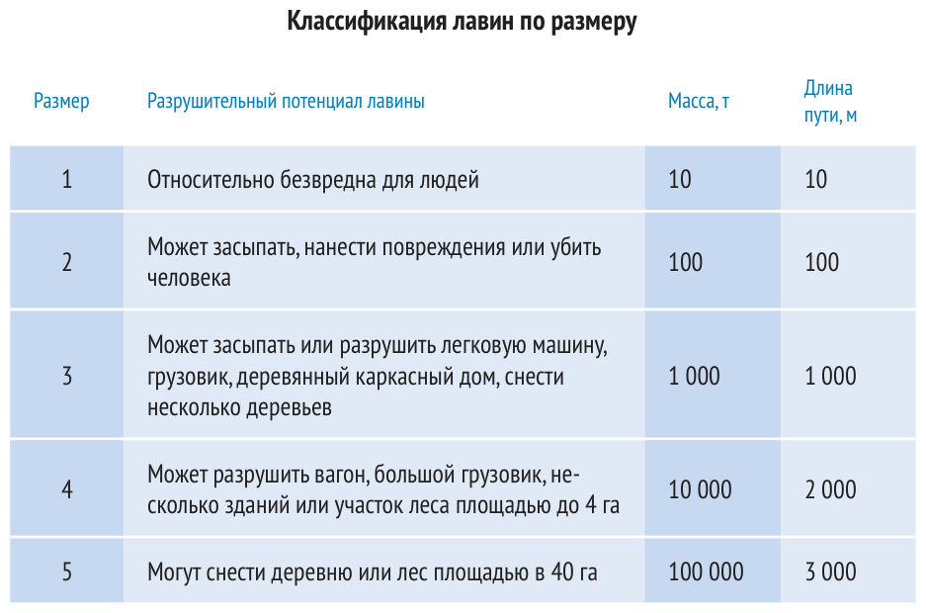
01 · КАК РОЖДАЕТСЯ ЛАВИНА
Человеку опасен уже второй размер
1
Пять размеров — по массе и длине пути
2
Размер 1 — относительно безвреден
3
Размер 2 может засыпать и убить человека
08 / 10
Notes:
Есть и классификация по размеру — от первого до пятого. Лавина первого размера, около десяти тонн, относительно безвредна для людей. А второй размер — это уже около ста тонн снега и сто метров пути. Такая лавина может засыпать, травмировать или убить человека. Третий, четвёртый и пятый размеры разрушают машины, дома и целые участки леса. Вывод простой: для человека опасна уже небольшая лавина.

Slide 9
01 · КАК РОЖДАЕТСЯ ЛАВИНА
Шурф и тесты: заглянуть внутрь снега
Снежный шурф
яма с ровной стенкой: видны слои и слабые зоны
Расширенный тест колонны
покажет, побежит ли трещина по слою
Компрессионный тест
колонна 30×30 см: удары пальцами, локтем, плечом
Ограничение
тест — одна точка; в паре метров снег другой
09 / 10
Notes:
Слабый слой с поверхности не видно. Чтобы его найти, роют снежный шурф — яму с ровной вертикальной стенкой. Шурф роют для оценки стабильности снежного покрова: на стенке видны слои, их твёрдость и зёрна, и можно найти слабые зоны, чтобы спрогнозировать лавину. На стенке шурфа делают тесты. В компрессионном тесте выделяют колонну тридцать на тридцать сантиметров, кладут сверху лопату и бьют по ней: десять ударов пальцами, десять от локтя и десять от плеча. Если колонна сломалась по слою от лёгких ударов, а излом гладкий, склон опасен. Расширенный тест колонны, на колонне длиной девяносто сантиметров, показывает, побежит ли трещина по всему слою, то есть может ли оторваться доска. Но тест описывает только одну точку: в нескольких метрах снег может быть другим, и тест не перевешивает явные признаки опасности. Шурф и тесты отрабатывают только на очных занятиях.

Slide 10
Главное из урока
Запомнить
Дальше
Только очно
1
Опасны уже небольшие лавины
1
Урок 10.2: погода и рельеф
1
Снежный шурф и тесты
2
Доска рвётся по слабому слою
2
Оценка склона на месте
3
Пылевая быстрая, мокрая тяжёлая
Урок не допуск, не квалификация и не официальный экзамен ФАР.
10 / 10
Notes:
Подведём итог. Лавина — любое быстрое движение снега, и большинство несчастных случаев происходит в небольших лавинах. Снег держится, пока сцепление сильнее тяжести. Самые опасные — доски, которые отрываются целиком по слабому слою, часто от веса человека. Пылевая лавина очень быстрая и несёт воздушную волну, мокрая медленная, но тяжёлая. У лавины есть зона зарождения, путь и зона отложения, а второй размер уже может засыпать человека. Слабый слой ищут в шурфе. Дальше — как погода и рельеф делают склон опасным.

